Slide 1


New corporate branding

Slide 2

Why changing our branding?
A shift from connectivity towards “above the net” & community services
A more segmented approach: tailored messaging for each business model, target group
More focus on community building

Slide 3

Rebranding workshops
CLAIM = MAIN
MESSAGE
Belnet Connecting communities
R&E
BNIX
Public
Federal
TARGET HEAD
MESSAGES
Belnet is your engaged community partner.
BNIX is your stable , local & established partner.
Belnet is your neutral & trusted partner.
Belnet is your in-house partner.
We make sure professors, researchers & students
have the best - stable & fast - connectivity & solutions.
We facilitate your worldwide collaboration.
We transfer your data in an easy, accessible, safe & quick way.
We collaborate with you, in order to create
new solutions.
The fastest connection
The best peering possibilities in Belgium thanks to
short routes.
High performance: 99,9% stability.
Scalability, future proof
Facebook, Microsoft and others know us. Do you?
Not just another ISP, a non-commercial ISP.
Cost-effective solutions in connectivity & security.
From federal, to federal.
Specialised in IT, ICT, & connectivity solutions.
SUB TARGET
MESSAGES

Slide 4

Part 1

Slide 5


Corporate logo
New logo
Maintain recognisability
New baseline: connectivity is no longer our USP, put more emphasis on our community support services
A different shape that evokes the idea of a conversation (~speech bubbles)
Different hue of blue: less formal, more extroverted/connecting to others

Slide 6






Connecting communities
Connecting communities

Slide 7





Subbrand logos

Slide 8
Brand colours
Belnet | Blauw
Wit
Zwart
RGB CMYK HEX PANTONE
0 | 153 | 230
83 | 0 | 0 | 0
#0099E6 306 U
Belnet Federal |Blauw
Belnet Public |Paars
RGB CMYK
HEX PANTONE
15 | 115 | 245
86 | 45 | 0 | 0
#0f73f5 300 U
RGB CMYK
HEX PANTONE
145 | 115 | 245
61| 58| 0 | 0
#9173f5 2715 U
75%
75%
50%
50%
75%
Belnet R&E |Rood
Bnix by Belnet | Groen
RGB CMYK
HEX PANTONE
215 | 65 | 100
0 | 89 | 53 | 0
#d74164 192 U
RGB CMYK
HEX PANTONE
110 | 205 | 175
68 | 0 | 54 | 0
#37A07E 332 U
50%
75%
75%
50%
50%

Slide 9
Part 2

Slide 10
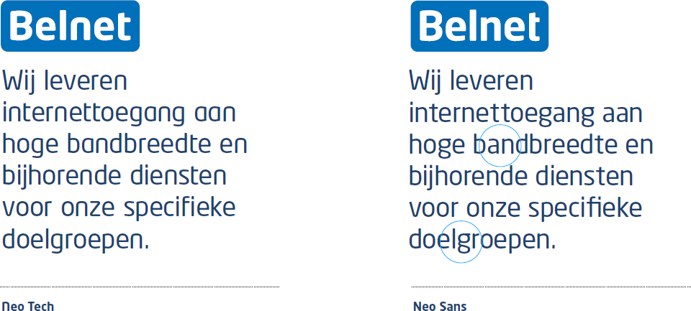
Font Neo Sans Pro
Neo Sans Pro Light ABCDEFGHIJKLMNOPQRSTUVWXYZ
abcdefghijkklmnopqrstuvwxyz 0123456789 . , : / ; ! ?
Neo Sans Pro Regular ABCDEFGHIJKLMNOPQRSTUVWXYZ
abcdefghijkklmnopqrstuvwxyz 0123456789 . , : / ; ! ?
Neo Sans Pro Bold ABCDEFGHIJKLMNOPQRSTUVWXYZ
abcdefghijkklmnopqrstuvwxyz 0123456789 . , : / ; ! ?

Slide 11
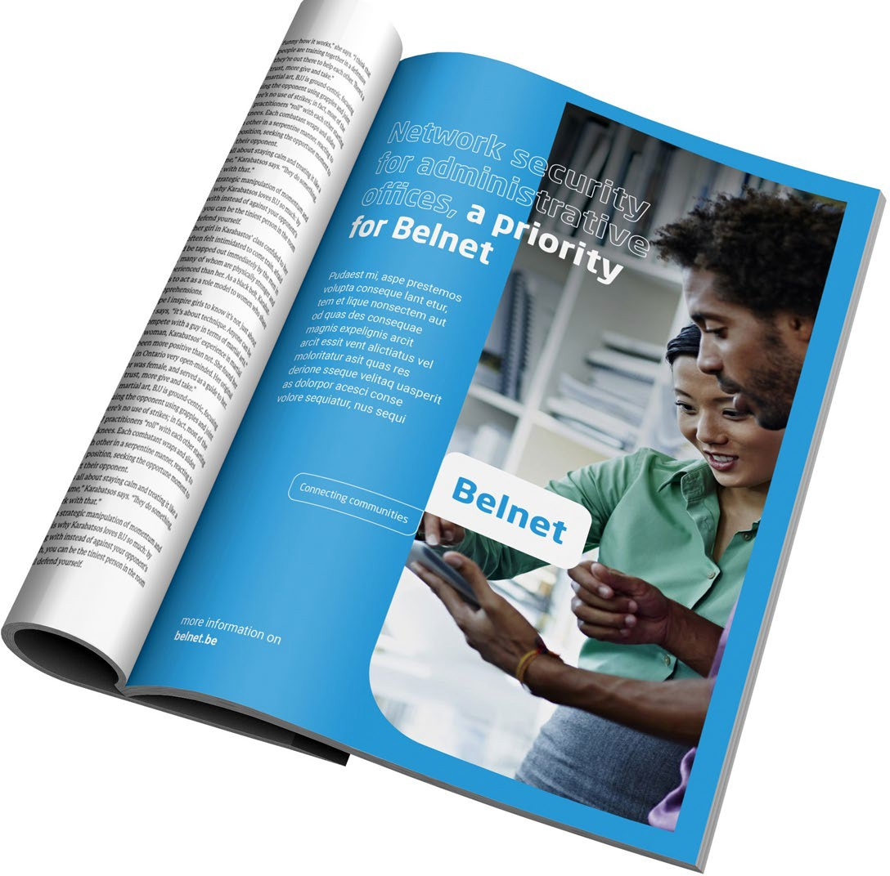
Ximus re non nulloris
doluptatium fuga.
Headlines (Neo Sans Pro Bold)

Slide 12
Font Roboto
Roboto Light
ABCDEFGHIJKLMNOPQRSTUVWXYZ
abcdefghijkklmnopqrstuvwxyz 0123456789 . , : / ; ! ?
Roboto Medium
ABCDEFGHIJKLMNOPQRSTUVWXYZ
abcdefghijkklmnopqrstuvwxyz 0123456789 . , : / ; ! ?
Roboto Bold
ABCDEFGHIJKLMNOPQRSTUVWXYZ
abcdefghijkklmnopqrstuvwxyz 0123456789 . , : / ; ! ?

Slide 13
Font Tahoma
Tahoma Regular ABCDEFGHIJKLMNOPQRSTUVWXYZ
abcdefghijkklmnopqrstuvwxyz 0123456789 . , : / ; ! ?
Tahoma Bold ABCDEFGHIJKLMNOPQRSTUVWXYZ
abcdefghijkklmnopqrstuvwxyz 0123456789 . , : / ; ! ?

Slide 14

Part 3

Slide 15

Visual style
The shapes we use for images (rounded corners) are derived from the logo and form one whole in this way.

Slide 16
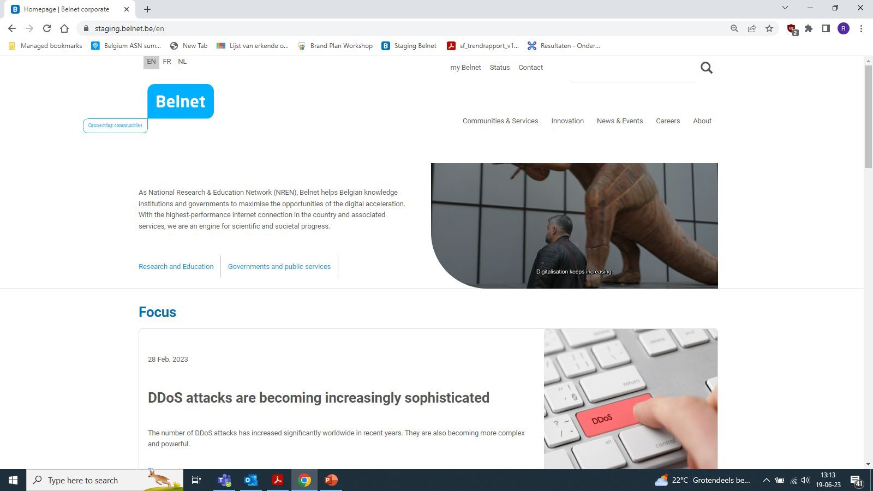
New Belnet website

Slide 17
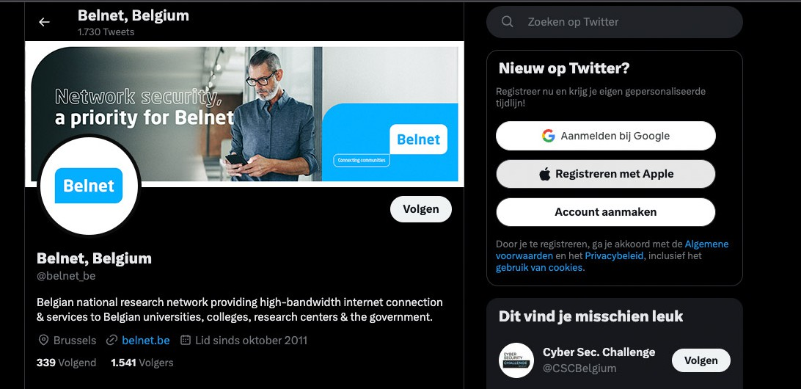
Twitter

Slide 18
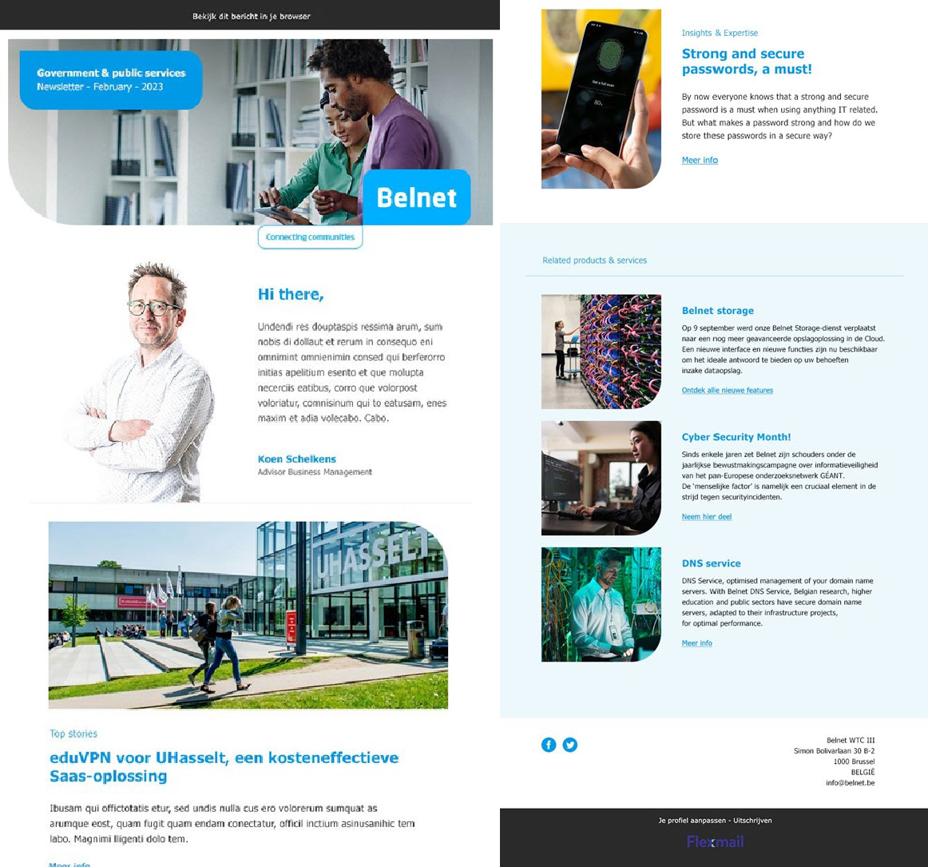
Newsletter

Slide 19

Part 4

Slide 20




Powerpoint
Koploper op vlak van netwerken!
Een titel, over een thema
Connecting communities
Connecting communities
Belnet, koploper
op vlak van netwerken.
Belnet, een federale overheidsorganisatie die werd opgericht in 1993, maakt deel uit van het Federale Wetenschapsbeleid. Onze medewerkers werken in een stimulerende en dynamische hightechomgeving voor het Belnet-netwerk (het Belgische onderzoeksnetwerk voor het hoger onderwijs, onderzoekscentra
en overheidsdiensten).
Connecting communities
3
15 03 2023 / Titel presentatie lorel ipsum
Connecting communities
Connecting communities
Connecting communities
Belnet, koploper
op vlak van netwerken.
Belnet, een federale overheidsorganisatie die werd opgericht in 1993, maakt deel uit van het Federale Wetenschapsbeleid. Onze medewerkers werken in een stimulerende en dynamische hightechomgeving voor het Belnet-netwerk (het Belgische onderzoeksnetwerk voor het hoger onderwijs, onderzoekscentra
en overheidsdiensten).
Belnet, koploper
op vlak van netwerken.
Belnet, een federale overheidsorganisatie die werd opgericht in 1993, maakt deel uit van het Federale Wetenschapsbeleid. Onze medewerkers werken in een stimulerende en dynamische hightechomgeving voor het Belnet-netwerk (het Belgische onderzoeksnetwerk voor het hoger onderwijs, onderzoekscentra
en overheidsdiensten).
Belnet, koploper
op vlak van netwerken.
Belnet, een federale overheidsorganisatie die werd opgericht in 1993, maakt deel uit van het Federale Wetenschapsbeleid.
Onze medewerkers werken in een stimulerende en dynamische hightechomgeving voor het Belnet-netwerk (het Belgische onderzoeksnetwerk voor het hoger onderwijs, onderzoekscentra en overheidsdiensten).
Belnet, een federale overheidsorganisatie die werd opgericht in 1993, maakt deel uit van het Federale Wetenschapsbeleid.
Onze medewerkers werken in een stimulerende en dynamische hightechomgeving voor het Belnet-netwerk (het Belgische onderzoeksnetwerk voor het hoger onderwijs, onderzoekscentra en overheidsdiensten).
Belnet, een federale overheidsorganisatie die werd opgericht in 1993, maakt deel uit van het Federale Wetenschapsbeleid. Onze medewerkers werken in een stimulerende en dynamische hightechomgeving voor het Belnet-netwerk (het Belgische onderzoeksnetwerk voor het hoger onderwijs, onderzoekscentra
en overheidsdiensten).
4
15 03 2023 / Titel presentatie lorel ipsum
5
15 03 2023 / Titel presentatie lorel ipsum
6
15 03 2023 / Titel presentatie lorel ipsum

Slide 21
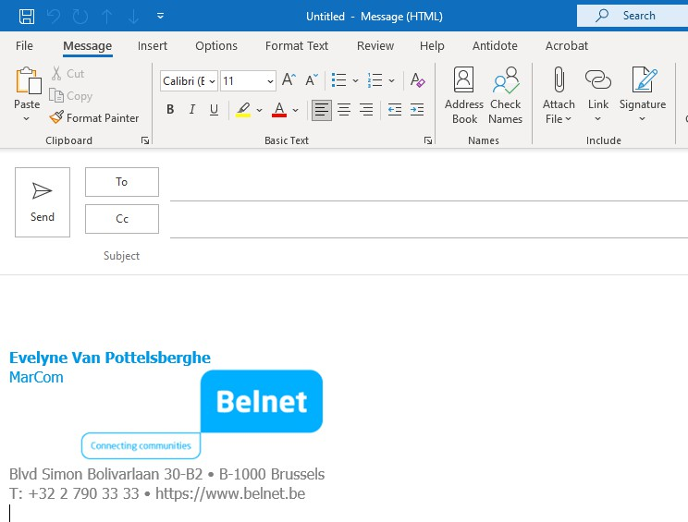
Email signature

Slide 22
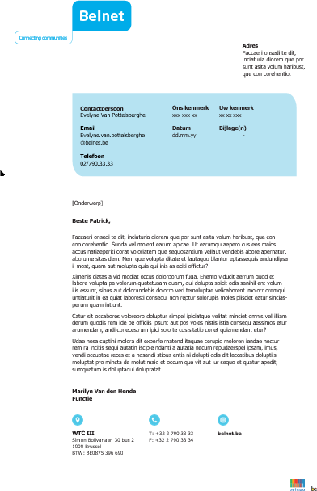
Word document

